Slide 1
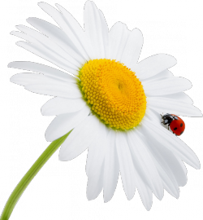
Муниципальное бюджетное дошкольное образовательное учреждение «Детский сад №37 «Искорка»
Весёлое лето
с пользой
Морозова Альбина Вадимовна
воспитатель
г. Междуреченск
2020

Slide 2
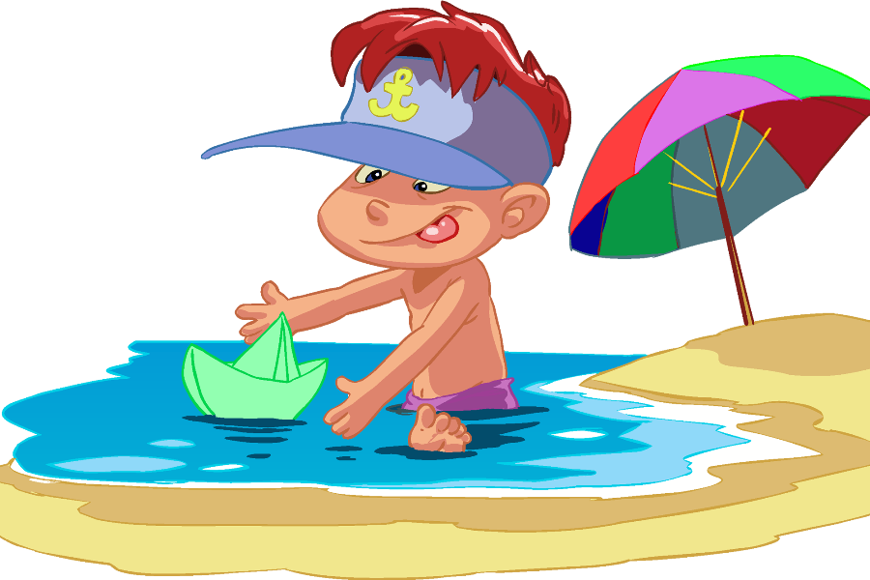
Опять смеётся лето В открытое окно, И солнышка, и света Полным, полным-полно!
Летняя песенка
(Белозеров Т.)

Slide 3
ЛЕТО – это маленькая жизнь
Приближается самая долгожданная, радостная и полезная пора – ЛЕТО!!!
Чтобы отдохнуть от городской суеты , набраться сил, укрепить своё здоровье – нужна смена обстановки и активный отдых на природе...
В связи с нынешней эпидемиологической обстановкой и невозможностью выезда в другие регионы/ за границу многие проведут лето за городом, где экология намного чище.
Лето даёт множество возможностей для развития и воспитания детей.
Важно не упустить эти моменты и подготовиться к совместному активному познавательному отдыху.

Slide 4
Чем заняться ребёнку летом на даче?
НАБЛЮДЕНИЯ
ЭКСПЕРИМЕНТЫ
ИГРЫ

Slide 5
В процессе отдыха нужно стараться замечать и обращать внимание детей на необычное в простом: сверкание росы под утренним солнышком, красоту вечернего заката, загадочность звёздного неба, завораживающие звуки леса. При этом ВАЖНО не только увидеть интересное явление, но и суметь доступно объяснить его ребёнку.
НАБЛЮДЕНИЯ
За чем можно наблюдать:
ЯВЛЕНИЯ ПРИРОДЫ (как, почему, где);
ЖИВОТНЫЕ (кто, части тела, чем покрыто тело, какие звуки издаёт, чем питается, где обитает);
РАСТЕНИЯ (что, строение, зачем нужны, полезные/вредные свойства).

Slide 6
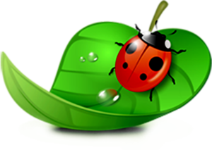
ЭКСПЕРИМЕНТЫ
В чём польза?
Углубляются знания о природе – живой и неживой, расширяется кругозор;
Учатся размышлять, наблюдать, анализировать и делать выводы;
Контакт с предметами позволяет понять их качества и свойства;
И, конечно, позволяет детям чувствовать, что они самостоятельно открыли какое-то явление, а это напрямую влияет на самооценку.

Slide 7
Опыты с водой
Вода – жидкость».
Задача: выявить свойство воды – текучесть. «Вода прозрачная».
Задача: выявить свойство воды – прозрачность. «Вода может изменить свой цвет»
Задача: выявить свойства воды: может окрашиваться в разные цвета.
«Вода не имеет запаха». Задача: выявить, что вода не имеет запаха.
«Вода принимает форму».
Задача: выявить, что вода принимает форму сосуда, в который она налита.
«Вода имеет вес»
Задача: измерить количество воды мерными ложками.
«Животворное свойство воды».
Задача: знать кому и зачем нужна вода (растениям, животным, человеку – всему живому)

Slide 8
Эксперименты с воздухом
«Почувствуй воздух» (с помощью веера)
Задача: обнаружить воздух в окружающем пространстве и выявить его свойство – невидимость. «Воздух повсюду».
Задача: проверить есть ли воздух в пустом сосуде. «Воздух работает»
Задача: дать представление о том, что воздух может двигать предметы.
«Я вижу воздух» (с помощью соломинки)
Задача: дать представление о том, что воздух можно увидеть в воде.
«Ловим воздух» (при помощи прозрачного полиэтиленового пакета).
Задача: дать представление о том, что воздух везде вокруг нас.
«Вертушка»
Задача: изготовление вертушки для определения направления ветра. Научить детей определять направление ветра.

Slide 9
«Свет и тень» Задача: познакомить с образованием тени от предметов, установить сходство тени и объекта. «Солнечные зайчики» Задача: понять причину возникновения солнечных зайчиков, научить пускать солнечных зайчиков (отражать свет зеркалом и блестящими предметами). «Таинственные стекла» Задача: показать, что окружающие предметы меняют цвет, если посмотреть на них через цветные стекла. «Знакомство с лупой» Задача: познакомить с помощником-лупой и ее назначением.
Эксперименты
с солнечными лучами

Slide 10
«Волшебное сито» Задача: познакомить детей со способом отделения камешков от песка. «Чьи следы?» Задача: закрепить представления о свойствах песка, развивать наблюдательность. «Свойства сухого песка» Задача: познакомить детей со свойствами сухого песка. «Свойства мокрого песка» Задача: знать, что мокрый песок нельзя сыпать струйкой, но зато он может принимать любую нужную форму, пока не высохнет, из мокрого песка можно лепить. «На каком песке легче рисовать?» Задача: выявить, что на ровной поверхности мокрого песка легче рисовать палочкой.
Эксперименты с песком

Slide 11
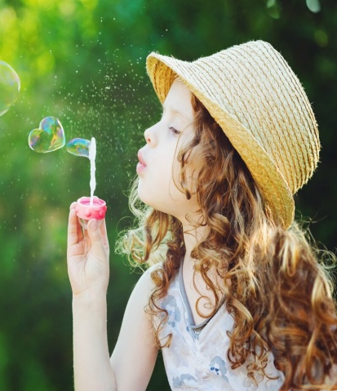
ИГРЫ
Игры с мыльными пузырями
Это всегда весело. Можно своими руками изготовить приспособление, с помощью которого дети смогут запускать не просто пузыри, а гигантские пузыри.
Чтобы разнообразить игру, добавьте в мыльную воду красок, и дайте ребенку большой лист бумаги (кусок оставшихся от ремонта обоев тоже подойдёт), на который он будет пускать пузыри, которые лопаясь, оставляют разноцветные круги.
Огородники.
Будет замечательно, если у детей будет своя грядка, за которой смогут сами ухаживать и собирать урожай!
Вместе ее вскопайте, а потом посадите несколько луковиц, фасоль, горох, укроп, редиску (не требуют особого ухода). Объясните, для чего нужно рыхлить землю, выпалывать сорняки, поливать растения. Наградой за труд станет настоящий урожай!

Slide 12
Художники-Портретисты
Изобразите с ребенком портреты из подручного природного материала : используйте цветы, листья, ветки, ягоды, деревянные спилы, глину, камешки, шишки.
Строительство шалаша
Одна из самых любимых детских игр на природе. Сначала дети его строят, потом часами обживают его. Можно соорудить палатку из обруча или украсить дерево лентами так, чтобы получилось укромное местечко.

Slide 13
Игры с солнечным светом
- это отличное занятие для дачи.
Самые простые - это построить солнечные часы или поставить фигурки и предложить ребенку обвести их тень.
Мастерим гирлянды из листьев - заодно развиваем мелкую моторику и учимся шить.
Вместо иглы используем обычную веточку.
Можно разнообразить – включить цветы в гирлянду.

Slide 14
«Охота»
Очень мирная игра! Никого убивать не нужно) Предложите поохотиться на природные материалы заданного цвета. Возьмите картонный лоток для яиц и покрасьте секции в нем разными цветами радуги, или просто задайте цвета - образцы в табличке на листе бумаги. Затем предложите ребенку найти цветы, листья, жёлуди или камни подходящих цветов.
Другой вариант охоты - перечислить
(старшим написать, а младшим нарисовать) различные листья, деревья, овощи, фрукты, животных, насекомых (можно вперемешку), которые ребенок должен найти в дачном поселке и отметить галочкой, что он смог увидеть из списка за день.

Slide 15
АКВА-перестрелка
Для неё понадобятся водяные метательные бомбочки – «капитошки» - это мелкие воздушные шарики
(из них делают гирлянды на праздники) – сначала раздуваем их чтобы они растянулись… сдуваем и наполняем водой – завязываем хвостики узелками.
«Капитошки» можно заменить мокрыми поролоновыми губками , которые предварительно нарезали на полосы и по центру связали верёвочкой в пучок, который отлично впитывает воду.

Slide 16
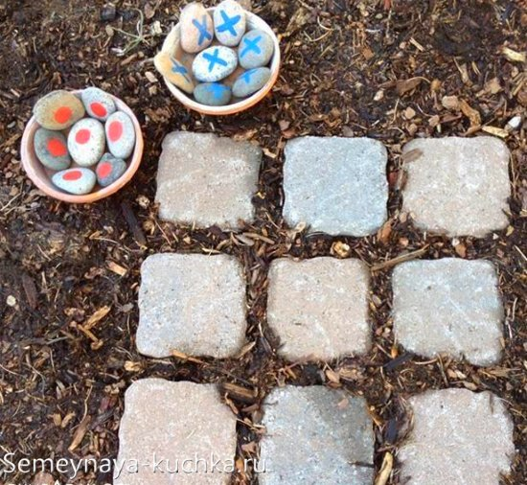
Дрессируем утят
Можно просто поставить таз с водой, чтобы занять ребенка – ребятня обожает плескаться. А можно добавить немного резиновых утят и устроить гонки, подгоняя уточек струей воды из пульверизатора или при помощи воздушной струи.
Можно выкопать небольшую канавку - устье ручья, по которому пустить воду, чтобы детвора отправляла в плавание бумажные кораблики.
Игры своими руками из камней
Предложите детям сделать своими руками из камешков игры: домино или фишки для игры "крестики-нолики". Понадобятся только камни, краски, кисть и немного фантазии.

Slide 17
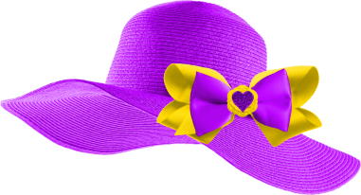
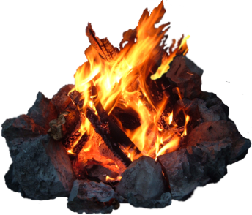
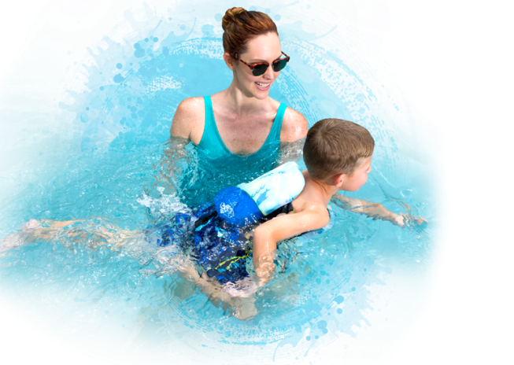
СОБЛЮДЕНИЕ
НЕКОТОРЫХ ВАЖНЫХ
ПРАВИЛ БЕЗОПАСНОСТИ
поможет избежать
неприятных и опасных ситуаций
ПИТЬЕВОЙ РЕЖИМ
ЗАЩИТА ОТ СОЛНЦА
НЕОСТОРОЖНОЕ ОБРАЩЕНИЕ С ОГНЁМ
(мангалы, костры)
НАХОЖДЕНИЕ У ВОДОЁМОВ
(ПОД ПРИСМОТРОМ)
РЕПЕЛЛЕНТНАЯ ЗАЩИТА

Slide 18
ЖЕЛАЕМ ПОЛУЧИТЬ ВАМ МАССУ ПОЛОЖИТЕЛЬНЫХ ЭМОЦИЙ , ЯРКИХ ВПЕЧАТЛЕНИЙ!
ПРИЯТНОГО И ПОЛЕЗНОГО ОТДЫХА!

